Slide 1

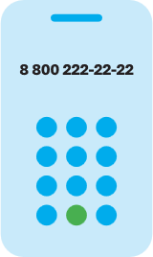
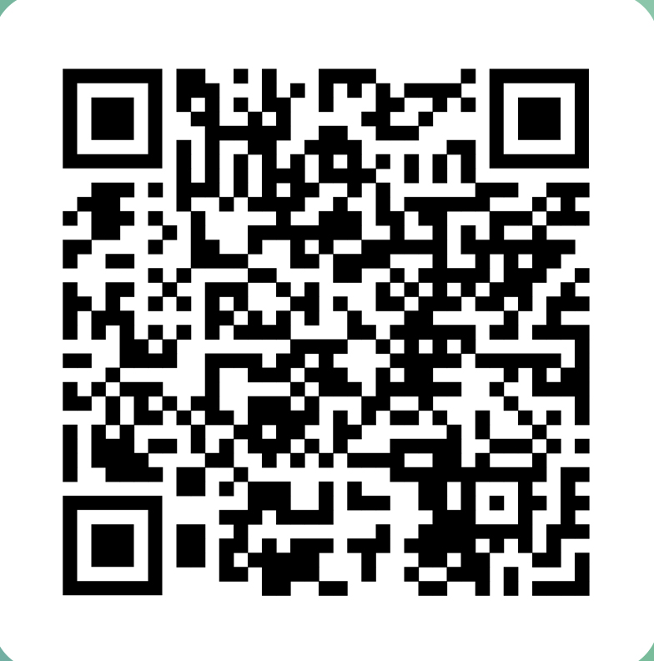
WWW.NALOG.GOV.RU
ЛИЧНАЯ СОБСТВЕННОСТЬ – ЭТО НЕ ТОЛЬКО ПРАВО, НО И ГРАЖДАНСКАЯ ОБЯЗАННОСТЬ!
Срок уплаты имущественных налогов за 2023 год
не позднее 2 декабря 2024 года
Чтобы перейти к промостранице, наведите камеру Вашего смартфона на QR-код, или перейдите на сайт NALOG.GOV.RU
8 (800) 222-22-22
Бесплатный многоканальный телефон
контакт-центра ФНС России

Slide 2





WWW.NALOG.GOV.RU
ПОЛУЧИТЬ НАЛОГОВОЕ УВЕДОМЛЕНИЕ МОЖНО:
По почте
В Личном кабинете налогоплательщика
На портале GOSUSLUGI.RU
В любом налоговом органе
В Многофункциональном центре

